Slide 1
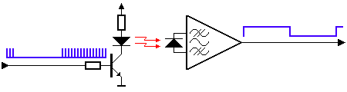
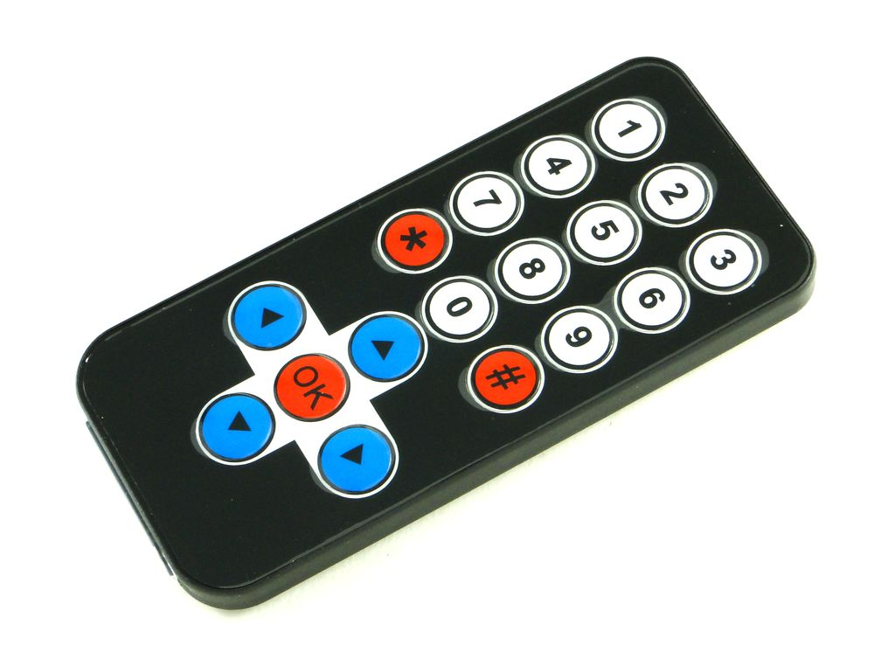
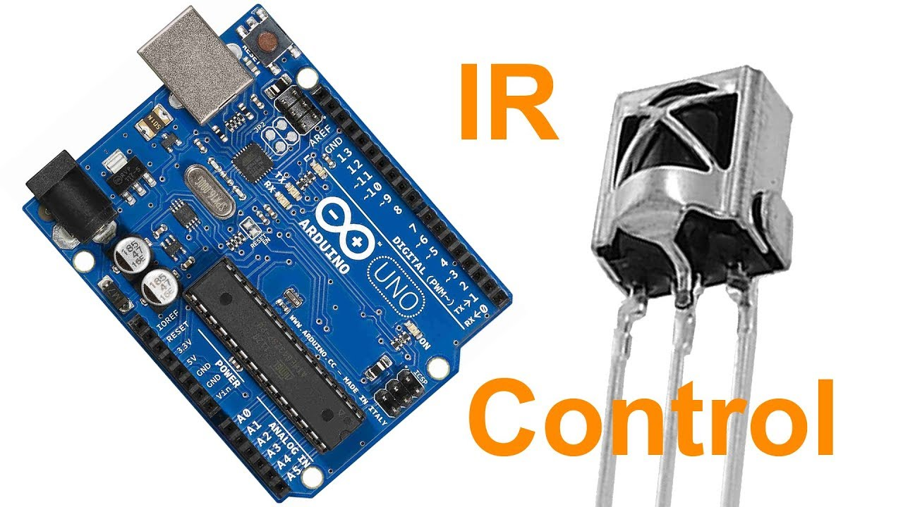
инфракрасный пульт и приемник

Slide 2
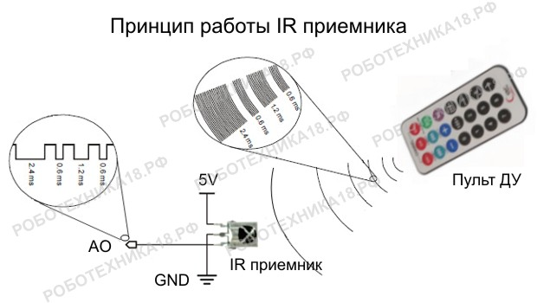
Принцип работы ИК передачи информации
Приемники инфракрасного излучения получили сегодня широкое применение в бытовой технике, благодаря доступной цене, простоте и удобству в использовании. Эти устройства позволяют управлять приборами с помощью пульта дистанционного управления и их можно встретить практически в любом виде техники.

Slide 3
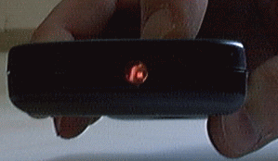
Инфракрасный свет
Инфракрасный на самом деле нормальный свет с определенным цветом. Мы, люди не можем видеть этот цвет, потому что его длина волны 950нм, что ниже видимого спектра. Это одна из причин, почему ИК-свет выбран для удаленных целей управления, мы хотим использовать, но мы не заинтересованы видеть этот свет. Другая причина в том, что ИК управление довольно легко сделать.
Хотя мы, люди не видим инфракрасный свет, излучаемый из пульта дистанционного управления не означает, что мы не можем его увидеть. Видеокамера или цифровой фотоаппарат может "видеть" инфракрасный свет.
К сожалению, вокруг нас еще очень много источников инфракрасного света. Солнце - яркий источник, но есть такие как: лампы, свечи, система центрального отопления, и даже наше тело излучает инфракрасный свет
Поэтому мы должны принять некоторые меры предосторожности, чтобы гарантировать, что наши ИК сообщения приходили к получателю без ошибок.

Slide 4
Модуляция сигнала
Модуля́ция — процесс изменения одного или нескольких параметров модулируемого несущего сигнала при помощи модулирующего сигнала. Модуляция необходима для того, чтобы наш сигнал выделялся на фоне шума. С модуляцией сигнал ИК мигает с определенной частотой. ИК-приемник будет настроен на эту частоту, поэтому он может игнорировать все остальное.
На картинке вы можете видеть слева передатчик, модулирующий сигнал с помощью ИК-светодиода. Сигнал регистрируется в приемнике на другой стороне. В последовательной коммуникации мы обычно говорим о "маркерах" и "пространстве".
"Пространство" - период при отсутствии сигналов с передатчика. Никакой свет не излучается в это время. После простоя "маркеры" ИК импульсов идут в определенном частотном диапазоне. Частоты между 30 кГц и 60 кГц обычно используются в бытовой электронике.
На выходе приемника "пространство" представлено высоким логическим уровнем. "Маркер" представляет низкий уровень.
"маркеры" и "пространство" не 1-ы и 0-и бит, которые необходимо передать. Реальные отношения между "маркерами" и "пространства" и единиц и нулей зависят от используемого протокола передачи.

Slide 5
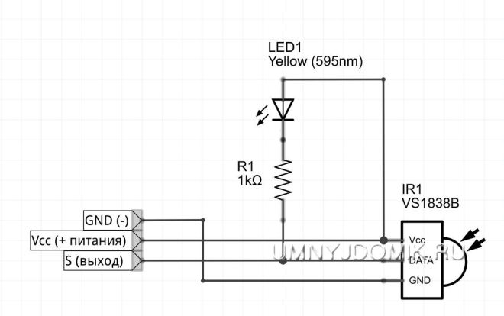
Устройство ИК приемника
ИК-приемник на Ардуино способен принимать и обрабатывать инфракрасный сигнал, в виде импульсов заданной длительности и частоты.
Вообще, мы можем детектировать инфракрасное излучение обычным фотодиодом/фототранзистором, но в отличие от него, наш ИК-датчик воспринимает инфракрасный сигнал только на частоте 38 кГц (иногда 40кГц). Именно такое свойство позволяет датчику игнорировать много посторонних световых шумов от ламп освещения и солнца.
Обычно ИК-приемник имеет три ножки и состоит из следующих элементов: PIN-фотодиод, усилитель, полосовой фильтр, амплитудный детектор, интегрирующий фильтр и выходной транзистор.

Slide 6
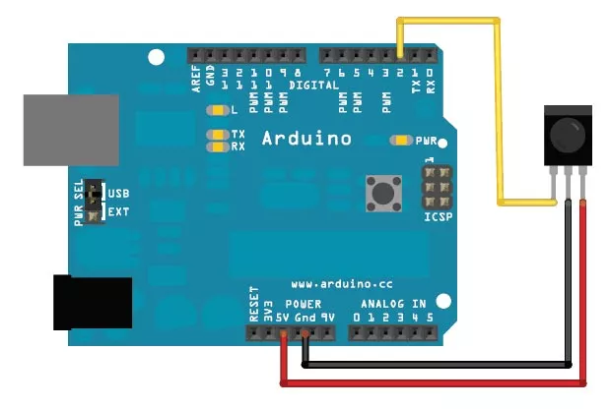
Подключение ИК приемника к Arduino
Пример подключения ИК-приемника к Arduino представлен на картинке справа. (Информационный вывод приемника подключается в цифровой пин платы, а + и земля в соответствующие пины)
В нашем случае, ИК-приемник подключен в пин D6 планы. Это необходимо будет указывать в программе при использовании ИК-приемника

Slide 7
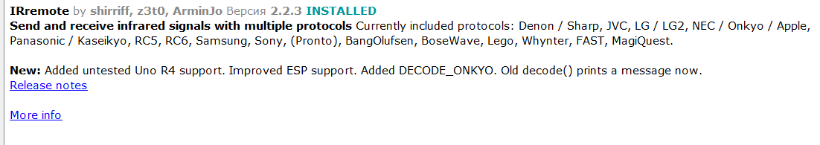
Узнаем коды пульта
1. Найдите на телефоне приложение «Пульт», если оно предусмотрено в его устройстве. Выберите любой удобный вам пульт.
2. Подключите библиотеку для работы с ИК-приемником:

Slide 8
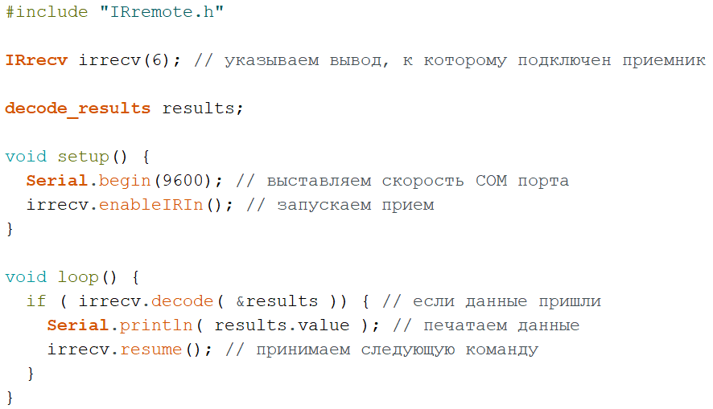
Узнаем коды пульта
Напишите простенькую программу и узнайте, какие коды (последовательности чисел) предает ваш пульт
Отметьте себе полученные коды кнопок

Slide 9
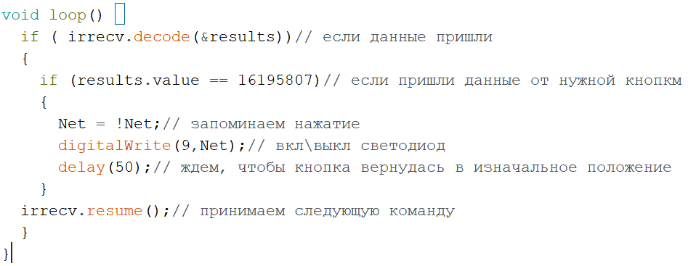
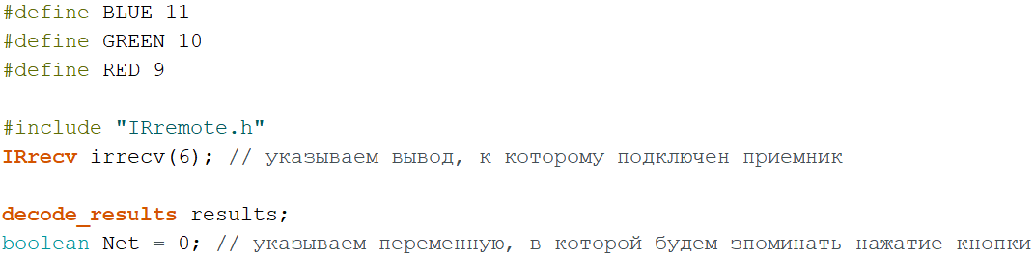
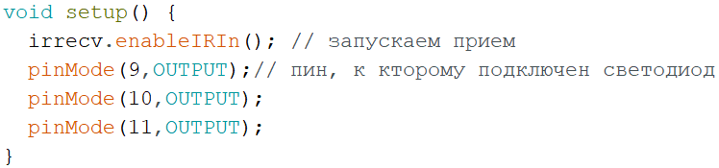
Научимся управлять светодиодом с пульта

Slide 10
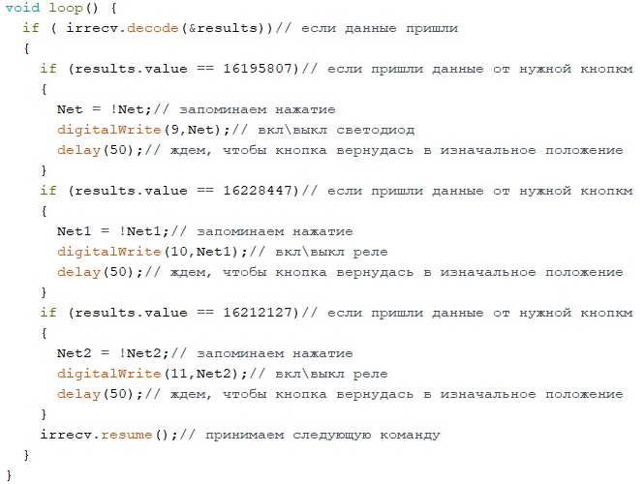
Управление тремя цветами с пульта

Slide 11
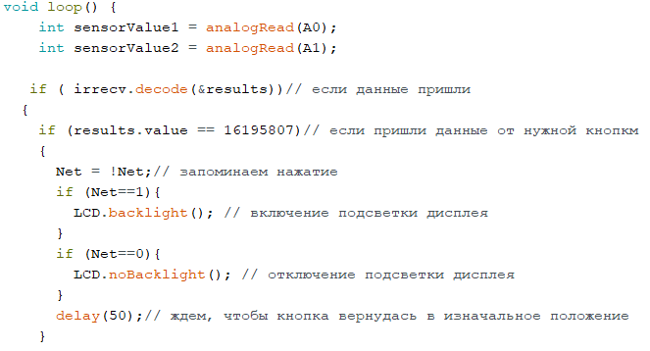
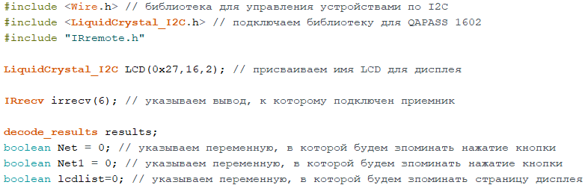
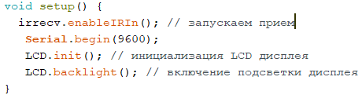
Управляем чем угодно
С помощью данного пульта и простейшей программы мы можем управлять всем, чем только захотим.
Давайте попробуем с пульта включать и выключать подсветку LCD экрана

Slide 12
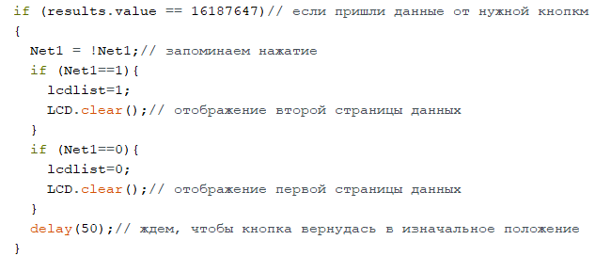
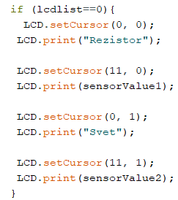
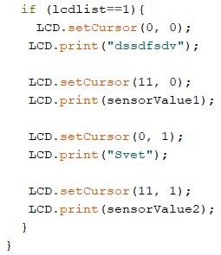
Создание второго экрана вывода для LCD
Когда необходимо выводить много информации, а места на экране уже не хватает, можно пойти на некоторую хитрость.
Создадим 2 экрана, которые могут быть отрисованы на дисплее, и будем переключаться между ними при помощи ИК-пульта.

Slide 13
Задание: Создадим «метеостанцию»
1. На первый экран необходимо вывести информацию о влажности в помещении и температуре
2. На второй экран необходимо вывести часы, показывающие время.

